Slide 1
Présentation des pôles d’activités
Table ronde : Le projet 80h
Jean-Pierre GUERMEUR, enseignant BTS MS SP – Académie de Rennes
Sébastien LEPAYSANT, enseignant BTS MS SP – Académie de Normandie
Patrick GOGNET, enseignant BTS MS SE et SP – Académie de Normandie
Philippe MOALIC, enseignant BTS MS SEF – Académie de Rennes
Denis BOISSON, enseignant BTS MS SAE – Académie de Rennes
Julien DRIEU, enseignant BTS MS SEF – Académie de Normandie

Slide 2
Maintenance améliorative
Pôle d’activités n°3 : Maintenance améliorative (Cf. page 20 du GAP et page 102 du réf.)

Slide 3
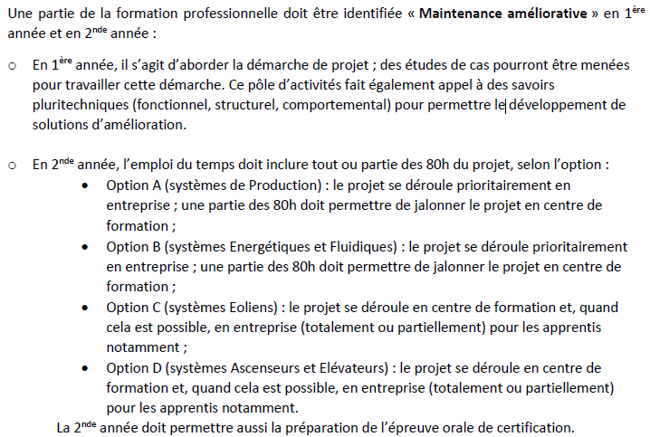
Maintenance améliorative
Recommandations
pédagogiques

Slide 4
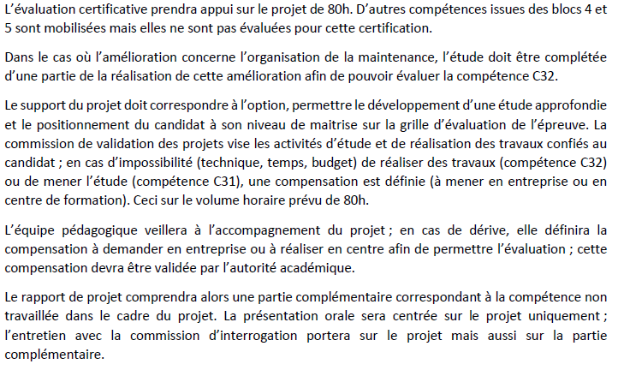
L’évaluation du pôle 3 : évaluation certificative associée à l’unité U6 – Maintenance améliorative

Slide 5
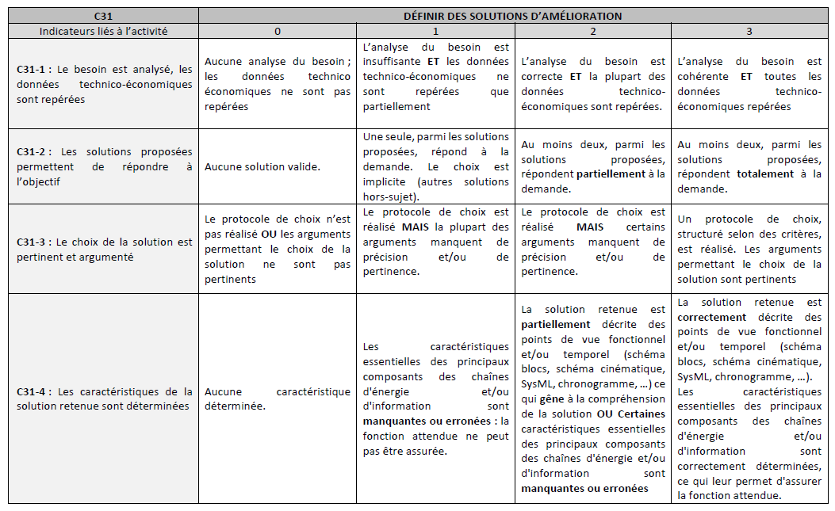
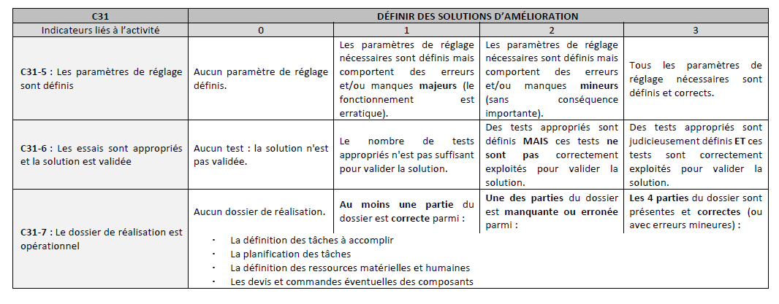
Maintenance améliorative
Des grilles d’aide à l’évaluation ont été élaborées – elles servent lors de la certification et peuvent être utilisées au cours de la formation avec adaptation en définissant en équipe une progressivité dans les attendus.
…

Slide 6
RÉNOVATION DU BTS
MAINTENANCE DES SYSTÈMES
POUR RAPPEL
FORMATION À LA DÉMARCHE DE PROJET DE MAINTENANCE AMELIORATIVE
Option A : Systèmes de Production

Slide 7
Maintenance améliorative
Exemple de projet formatif traité en première année
2H00 par semaine à partir de la Toussaint
Sujet : Remplacement de l’armoire de commande d’une encaisseuse
Constitution de groupe : - 3 étudiants pour la partie armoire électrique
- 3 étudiants pour la mise en place d’un nouveau pupitre
Une proposition des schémas est faite.
Les programmes de l’automate et de l’IHM sont sous-traités à une autre section du lycée
Dans le cahier des charges donné aux étudiants, on leur précise les dates prévisionnelles des revues de projet ainsi que les attendus sur les grilles de positionnement.

Slide 8
Maintenance améliorative
Exemple de projet formatif traité en première année
Phasage
Phase 1
5 semaines
Revue n°1
Phase 2
10 semaines
Revue n°2
Phase 3
10 semaines
Revue n°3

Slide 9
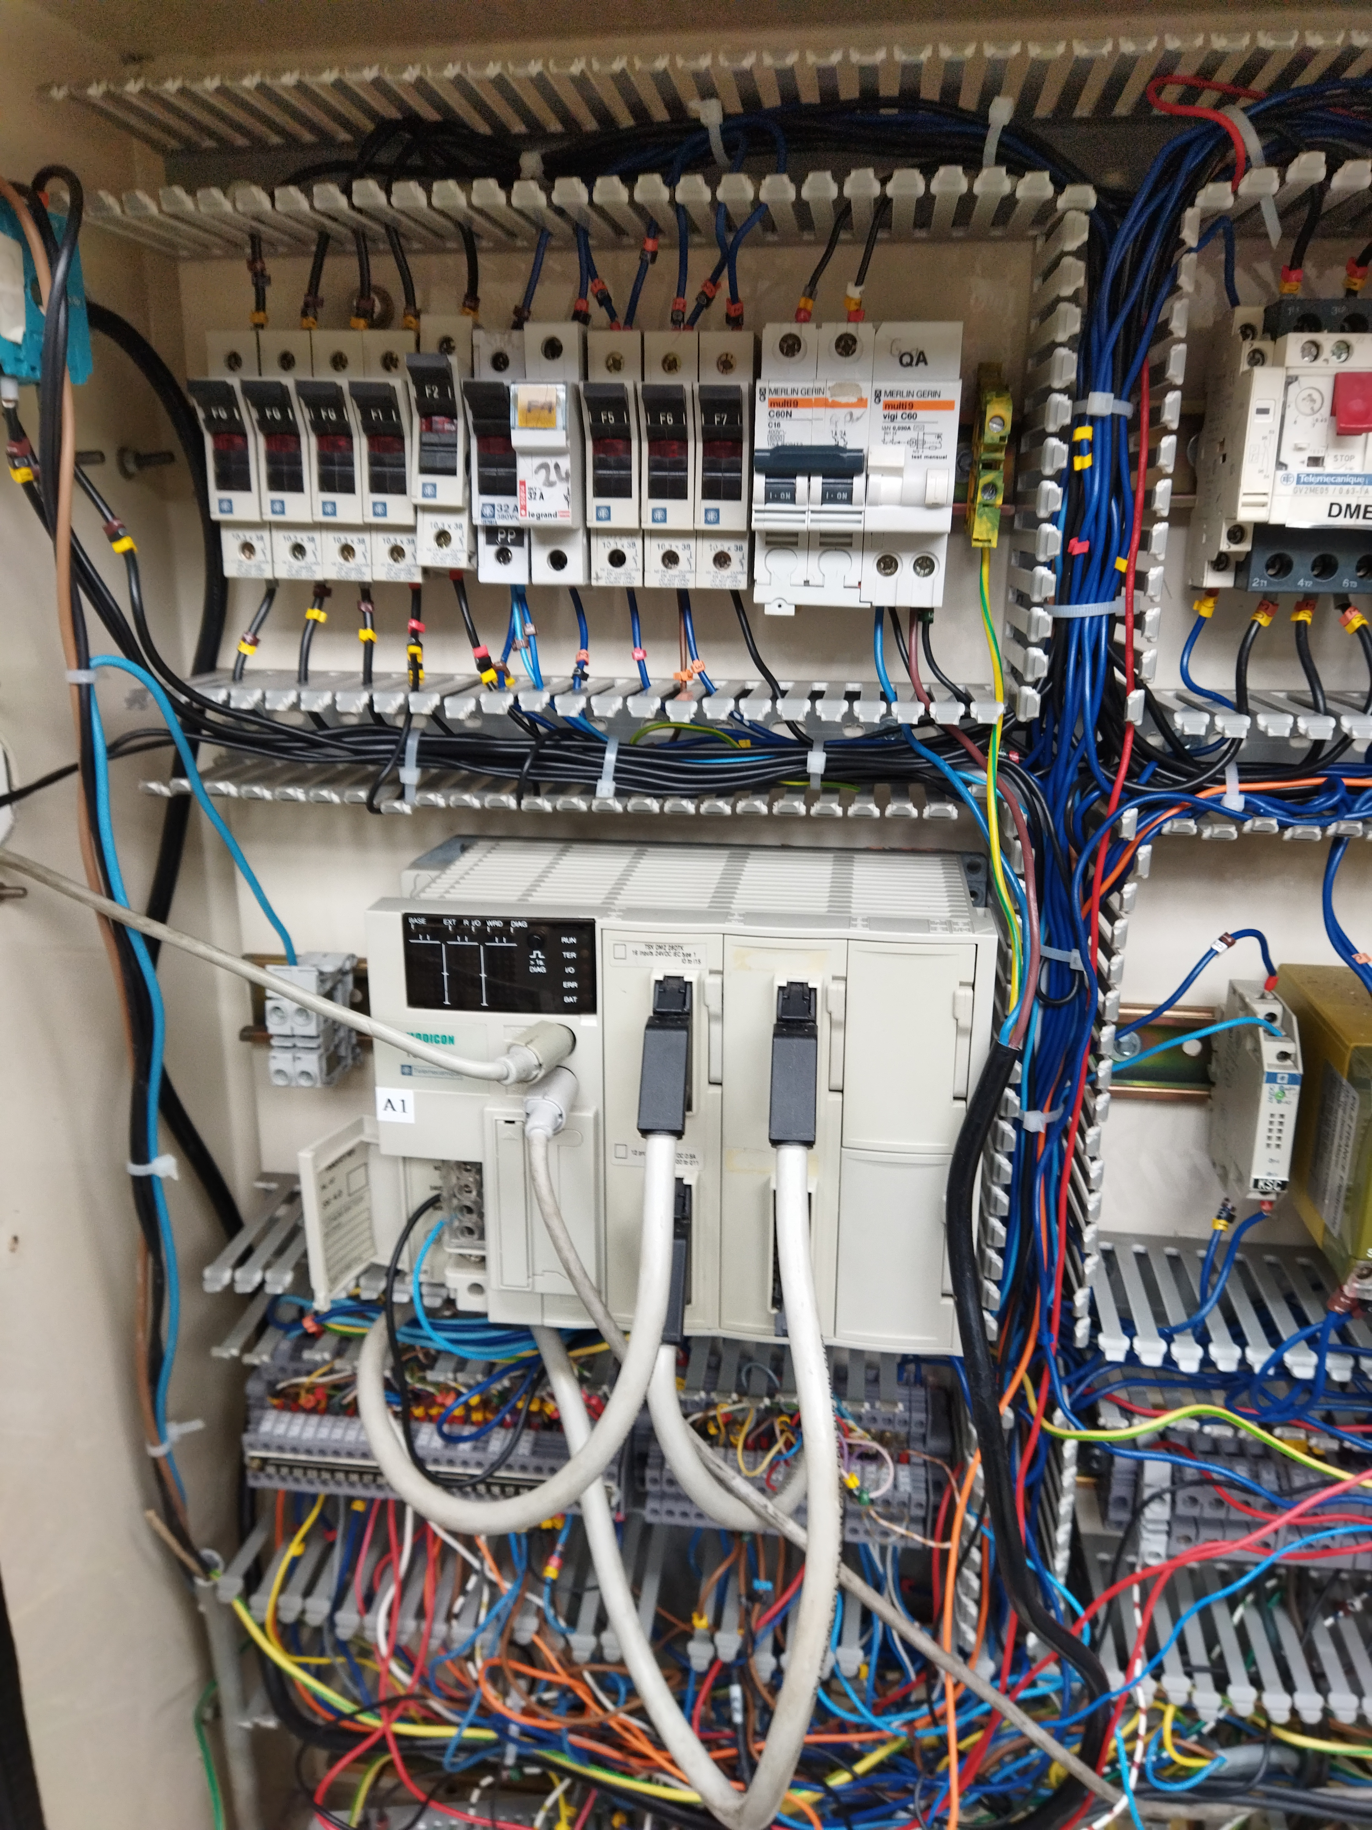
Maintenance améliorative
Exemple de projet formatif traité en première année
Phase 1
Déroulé des activités:
Décomposition fonctionnelle de la machine.
Une proposition de schéma est fourni.
Début de l’étude des schémas proposés.
Premières propositions d’ajustement des schémas
afin d’optimiser la place dans l’armoire.

Slide 10
Maintenance améliorative
Contenu de la revue de projet n°1
C41 | Appréhender l’organisation fonctionnelle | 0 | 1 | 2 | 3
 | Le bien dans sa globalité est replacé dans son contexte ;
 | Les éléments de l’organisation fonctionnelle sont repérés et listés ;
 | Les éléments de l’organisation structurelle sont repérés et listés ;
 | Les informations essentielles et les caractéristiques des organisations sont extraites ;
 | Les différentes phases de fonctionnement sont retranscrites ;
 | Les documents techniques produits sont explicites ;
 | Les éléments caractéristiques nécessaires sont listés.
C31 | Définir des solutions d’amélioration | 0 | 1 | 2 | 3
 | Le besoin est analysé, les données technico- économiques sont repérées ;
 | Les solutions proposées permettent de répondre à l’objectif ;
 | Le choix de la solution est pertinent et argumenté ;

Slide 11
Maintenance améliorative
Contenu de la revue de projet n°1
C33 | Communiquer oralement | 0 | 1 | 2 | 3
 | Les informations et illustrations techniques mobilisées permettent la compréhension de l’activité exposée ;
 | L’expression est claire, fluide;
 | Le discours est organisé, les informations sont énoncées de manière concise et précise avec un vocabulaire adapté ;
 | L’interlocuteur est pris en compte, l’interaction (reformulation, qualité de réponse) est satisfaisante ;
 | Le raisonnement est construit, maitrisé, l’argumentation est pertinente.

Slide 12
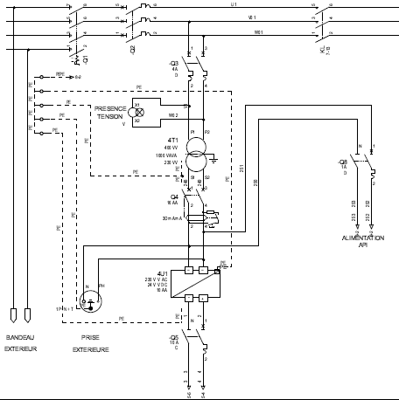
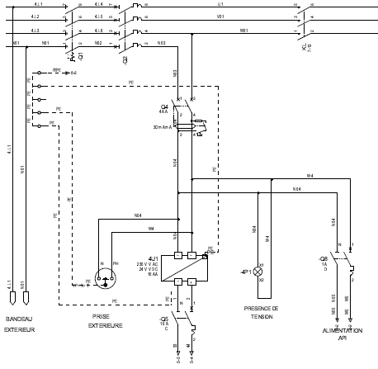
Maintenance améliorative
Exemple de projet formatif traité en première année
Phase 2
Evolutions apportées par les étudiants sur le schéma

Slide 13
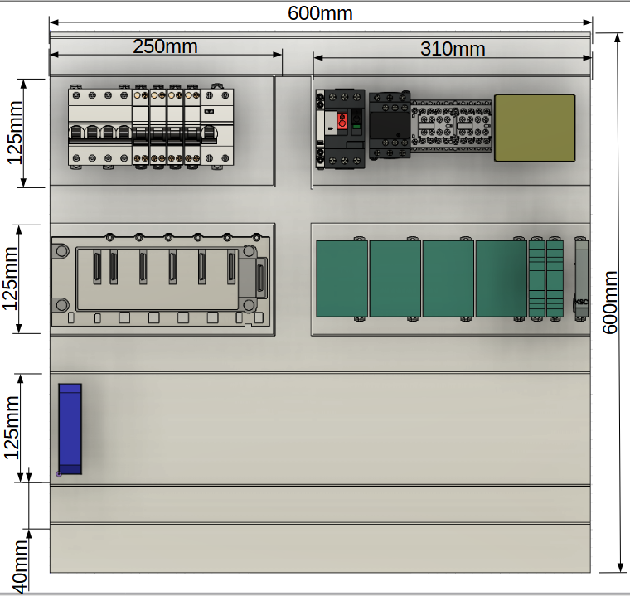
Maintenance améliorative
Exemple de projet formatif traité en première année
Phase 2
Déroulé des activités :
Recherche nouvelle implantation.
Élaboration listing matériel.
Préparation devis.

Slide 14
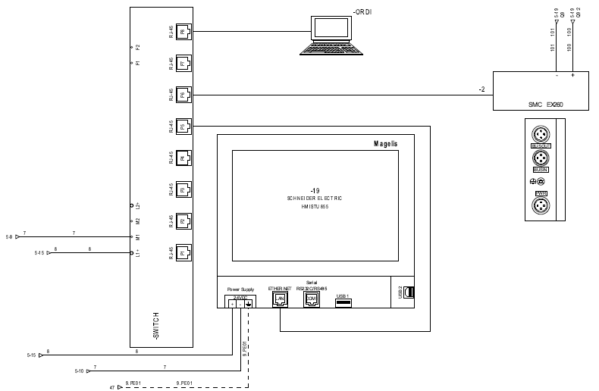
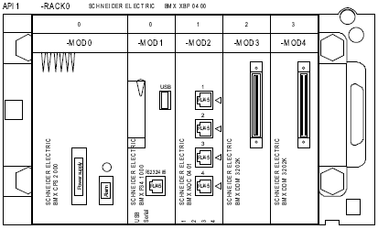
Maintenance améliorative
Exemple de projet formatif traité en première année
Phase 2
Un machine communicante

Slide 15
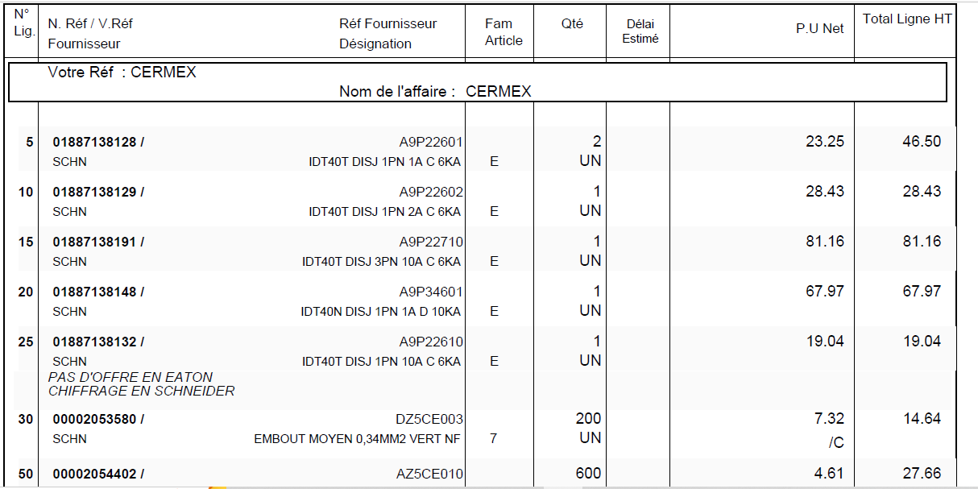
Maintenance améliorative
Exemple de projet formatif traité en première année
Phase 2

Slide 16
Maintenance améliorative
Contenu de la revue de projet n°2
C41 | Appréhender l’organisation fonctionnelle | 0 | 1 | 2 | 3
 | Les documents techniques produits sont explicites ;
 | Les éléments caractéristiques nécessaires sont listés.
C31 | Définir des solutions d’amélioration | 0 | 1 | 2 | 3
 | Les caractéristiques de la solution retenue sont déterminées ;
 | Les paramètres de réglage sont définis ;
 | Les essais sont appropriés et la solution est validée ;
 | Le dossier de réalisation est opérationnel.
C32 | Réaliser des travaux | 0 | 1 | 2 | 3
 | La préparation des travaux est opérationnelle ;

Slide 17
Maintenance améliorative
Contenu de la revue de projet n°2
C33 | Communiquer oralement | 0 | 1 | 2 | 3
 | Les informations et illustrations techniques mobilisées permettent la compréhension de l’activité exposée ;
 | L’expression est claire, fluide;
 | Le discours est organisé, les informations sont énoncées de manière concise et précise avec un vocabulaire adapté ;
 | L’interlocuteur est pris en compte, l’interaction (reformulation, qualité de réponse) est satisfaisante ;
 | Le raisonnement est construit, maitrisé, l’argumentation est pertinente.

Slide 18
Maintenance améliorative
Exemple de projet formatif traité en première année
Phase 3
Démontage ancienne armoire ;
Mise en place des nouveaux composants ;
Raccordement des composants entre eux ;
Essais des liaisons électriques ;
Transfert de l’équipement à la section chargée d’implanter le programme.

Slide 19
Maintenance améliorative
Contenu de la revue de projet n°3
C32 | Réaliser des travaux | 0 | 1 | 2 | 3
 | Les travaux sont effectués suivant les procédures définies ;
 | Le suivi des travaux est effectif, les contraintes économiques sont prises en compte ;
 | Les réglages et paramétrages sont conformes ;
 | Les contrôles réalisés sont pertinents ;
 | La mise à jour des dossiers techniques est réalisée ;
 | Le bilan est établi.
C42 | Caractériser la chaîne de puissance et d’information | 0 | 1 | 2 | 3
 | Les paramètres de réglages sont pertinents au regard du besoin ;
 | Les avantages et les inconvénients des solutions techniques sont identifiés.

Slide 20
Maintenance améliorative
Contenu de la revue de projet n°3
C33 | Communiquer oralement | 0 | 1 | 2 | 3
 | Les informations et illustrations techniques mobilisées permettent la compréhension de l’activité exposée ;
 | L’expression est claire, fluide;
 | Le discours est organisé, les informations sont énoncées de manière concise et précise avec un vocabulaire adapté ;
 | L’interlocuteur est pris en compte, l’interaction (reformulation, qualité de réponse) est satisfaisante ;
 | Le raisonnement est construit, maitrisé, l’argumentation est pertinente.

Slide 21
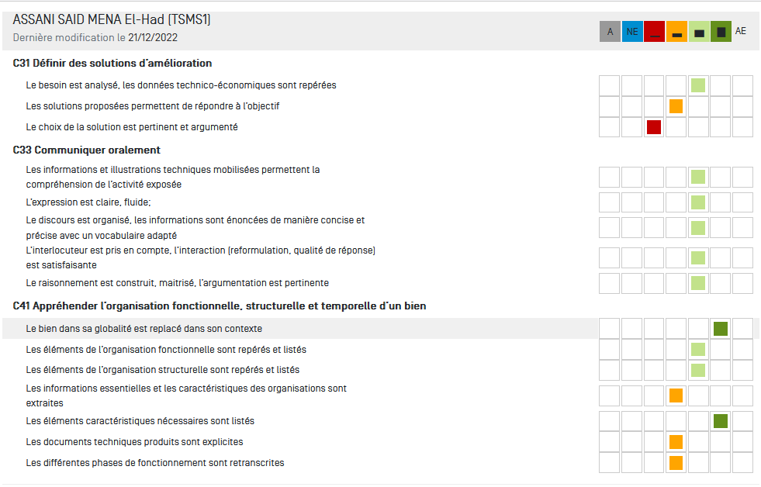
Maintenance améliorative
Evaluation - Positionnement dans un outil de suivi / Cpro
Elève1

Slide 22
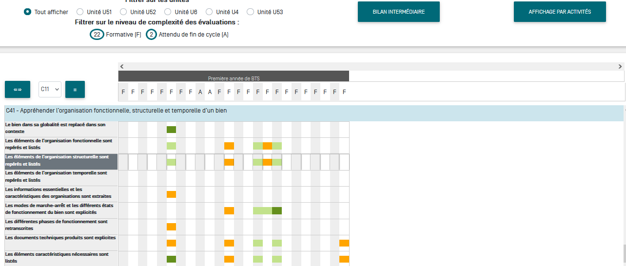
Maintenance améliorative
Positionnement – Suivi dans l’année

Slide 23
RÉNOVATION DU BTS
MAINTENANCE DES SYSTÈMES
EXEMPLE DE PROJET DE MAINTENANCE AMELIORATIVE
Option C : Systèmes éoliens

Slide 24
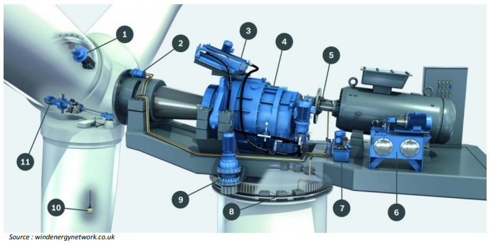
RÉNOVATION DU BTS
MAINTENANCE DES SYSTÈMES
Lycée Guy de Maupassant – Fécamp (76) – Patrick GOGNET
Contexte professionnel
La variation de l’orientation du vent peut conduire la nacelle d’une l’éolienne à suivre cette orientation au-delà d’un tour.
Le système anti-torsion du câble, entre la nacelle et le pied de mat, prévoit la possibilité pour la machine d’exécuter un maximum de ± 3 tours pour une hauteur de mat de 80m.
Câble entre la nacelle et le pied de mat

Slide 25
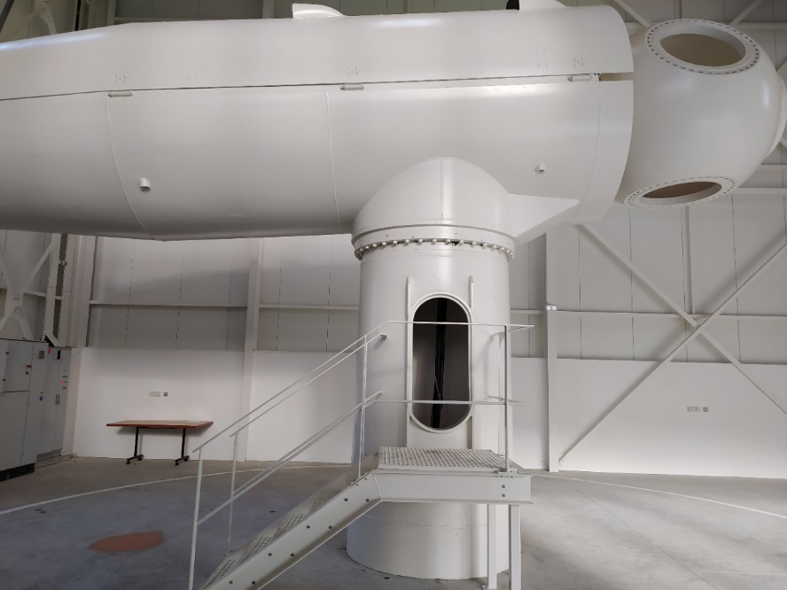
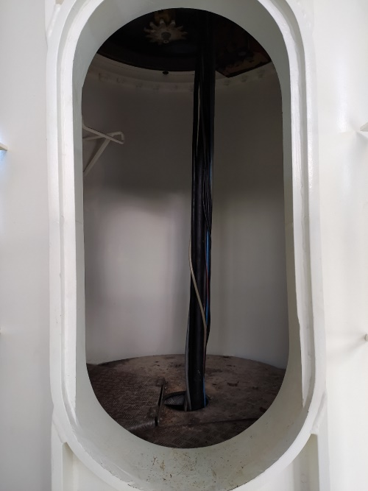
RÉNOVATION DU BTS
MAINTENANCE DES SYSTÈMES
Support du projet :
Nacelle N43 – Bâtiment Eolien
La nacelle N43 du lycée a été installée sur un mat réduit à 3m environ.
Objectif du projet :
Adapter le système de sécurité anti-torsion à la hauteur du mat installé. Prévoir une solution redondante et un affichage de la position réelle (en tours et/ou degrés)

Slide 26
RÉNOVATION DU BTS
MAINTENANCE DES SYSTÈMES
Objectifs intermédiaires du projet
Analyser la solution actuelle de détection de la position angulaire de la nacelle
Proposer une solution pour la valeur maximale de rotation admissible dans les deux sens pour le mat raccourci
Proposer une solution redondante de détection afin d’assurer la sécurité en cas de dysfonctionnement de la solution existante
Prévoir un affichage de la position angulaire de la nacelle

Slide 27
RÉNOVATION DU BTS
MAINTENANCE DES SYSTÈMES
Répartition des objectifs pour 2 étudiants
Etudiant 1 | Etudiant 2
Analyser la solution actuelle de détection de la position angulaire
Proposer des solutions principales | Proposer des solutions redondantes
Choisir une solution principale | Choisir une solution redondante
Développer la solution principale | Développer la solution redondante
Etudier une solution d’affichage de la position angulaire
Mettre en œuvre la solution principale | Mettre en œuvre la solution redondante
Mettre en œuvre la solution d’affichage

Slide 28
RÉNOVATION DU BTS
MAINTENANCE DES SYSTÈMES
Chronologie du projet – Jalonnement via les revues de projet
Revues de projets alimentant le bilan de compétences (Compétence C33 : Communiquer oralement) ; validation des études et choix intermédiaires
Etudiants 1 et 2 en // ou ensemble (30h)
Etudiants 1 et 2 en //
(25h chacun )
Etudiants 1 et 2 ensemble (15h)
Etudiants 1 et 2 ensemble (10h)
80 heures

Slide 29
RÉNOVATION DU BTS
MAINTENANCE DES SYSTÈMES
EXEMPLE DE PROJET DE MAINTENANCE AMELIORATIVE
Option D : Systèmes énergétiques et fluidiques

Slide 30
RÉNOVATION DU BTS
MAINTENANCE DES SYSTÈMES
Lycée Mendes France – Rennes (35) – Philippe MOALIC
Rénovation de chaufferie
Etudier des solutions techniques (chaudière condensation / PAC)
Choisir la solution la plus adaptée aux besoins
Définir les caractéristiques de l’installation retenue
Chiffrer la solution et préparer les travaux
Réaliser les travaux
Modifications électriques (armoire, régulation)
Détermination des besoins (chauffage / ECS)
Modifications hydrauliques
Comparaison qualitative des solutions (investissement, exploitation, environnemental)

Slide 31
RÉNOVATION DU BTS
MAINTENANCE DES SYSTÈMES
Exemples de projets possibles d’amélioration option MSEF
Rénovation de climatisation
Etudier des solutions (multisplit / VRV)
Choisir la solution la plus adaptée aux besoins
Définir les caractéristiques de l’installation retenue
Réaliser les travaux
Modifications électriques
Détermination des besoins (chauffage / rafraichissement)
Modifications hydrauliques
Chiffrer la solution et préparer les travaux
Comparaison qualitative des solutions (investissement, exploitation, environnemental)

Slide 32
RÉNOVATION DU BTS
MAINTENANCE DES SYSTÈMES
Exemples de projets possibles d’amélioration option MSEF
Mise en place d’un équipement de récupération d’énergie
Etudier des solutions (échangeurs / récupérateurs)
Choisir la solution la plus adaptée aux besoins
Définir les caractéristiques de l’installation retenue
Réaliser les travaux
Modifications électriques
Détermination des gains énergétiques
Modifications hydrauliques
Chiffrer la solution et préparer les travaux
Comparaison qualitative des solutions (investissement, exploitation, environnemental)

Slide 33
RÉNOVATION DU BTS
MAINTENANCE DES SYSTÈMES
Exemples de projets possibles d’amélioration option MSEF
Amélioration du pilotage et/ou du suivi d’une installation
Etudier des solutions (comptage, instrumentation, automate, GTC)
Choisir la solution la plus adaptée aux besoins
Définir les caractéristiques de l’installation retenue
Réaliser les travaux
Modifications électriques
Modifications hydrauliques
Chiffrer la solution et préparer les travaux

